Slide 1
Создание программы конвертора валют

Slide 2
Введение
Практически все знают, что такое конвертер валют. Есть много онлайн ресурсов, где можете посчитать некоторую суму долларов в рублях и т.д. Однако, чтобы провести такую операцию, Вам нужно открывать свой браузер, заходить на этот портал и после вводить свои цифры. Но я предлагаю самому написать собственную программу.

Slide 3
Чтобы разработать расширение с помощью EuroOffice Extension Creator, необходимы:
хорошая ОС,
свежий OpenOffice.org,
интерпретатор языка Python
архив с EOEC.
Также крайне желательна удобная IDE для Python.

Slide 4
Создание расширения
Для создания собственного расширения необходимо открыть скрипт и запустить скрипт create.py, находящийся в каталоге EOEC, с аргументами:
python create.py --vendor = имя проекта VENDOR
Здесь project-name - название нашего нового расширения, VENDOR - имя его разработчика. Справка по использованию скриптов create.py, pack.py и update.py можно получить, запустив их из пункта с ключом --help.

Slide 5
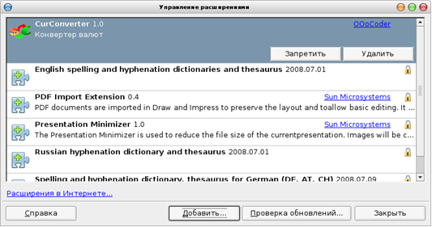
Давайте добавим CurConverter к OOo через меню Сервис> Управление расширениями. Он появится в списке установленных расширений.(как показано на рисунке)

Slide 6
Добавим интерфейс
При написании расширений для OOo с помощью EOEC не нужно подключать лишние сторонние графические библиотеки - можно использовать «родные» такие интерфейсные элементы как OpenOffice.org. EOEC по умолчанию создает два диалога - окна About и Debug.
Выберите в меню Сервис > Макросы > Управление диалогами, и вы при этом видите выделите OOoCoderCurConverterDialogs и нажмите кнопку Новый диалог. Придумайте имя - скажем, Main, и нажмите Правка. Откроется новый пустой диалог. Добавим в него виджеты.

Slide 7
Виджеты:
Два элемента «Числовое поле» ValuteNum1 и ValuteNum2 - для отображения сумм.
Два элемента «Список» ValuteName1 и ValuteName2 - для выбора валют. Свойство «Раскрываемый» установим в «Да».
Флажок chkInsert с надписью «Вставить результат в текст документа».
Кнопку btnCalculate с надписью «Рассчитать».
Кнопку btnClear с надписью «Очистить».
Кнопку btnClose с надписью «Закрыть», тип кнопки - «Отмена»

Slide 8
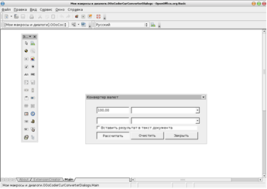
Примерный вид диалога, который должен получиться

Slide 9
Через свойства элементов можно выставить их размеры, положение и т. д.; затем нажмите кнопку Сохранить. Вид и текст диалога About CurConverter изменяется здесь же, во вкладке About. Теперь необходимо перейти из оболочки OOBasic в другой элемент ООо, например, Writer (по умолчанию расширение встраивается в меню Справка всех компонентов, кроме среды программирования). Выберите Справка > About CurConverter > Debug > Save Dialogs.

Slide 10
Добавим поддержку русского языка
Расширение места для запуска - размещение в меню Для этого нам нужно узнать идентификатор последнего места. Вызовите диалог Справка> О CurConverter и нажмите кнопку Отладка. В открывшемся окне введите следующий текст:
self.dumpMenus ( 'com.sun.star.text.TextDocument')
и посмотрите вывод в терминале. В нашем случае это «.uno: MailMergeWizard».

Slide 11
Вывод
Таким образом мы создали конвертор валют, который в реальном времени берет курс с сайта Центрального банка. Имеет возможность переводить как рубль в иностранную валюту так и наоборот

